Slide 1


§3 高斯公式与斯托克斯公式
高斯公式与斯托克斯公式都是格林公式的推广;
格林公式建立了平面区域上的二重积分与其边界曲线上的第二型曲线积分之间的关系;
高斯公式建立了空间区域上的三重积分与其边界曲面上的第二型曲面积分之间的关系;
斯托克斯公式建立了空间曲面上的第二型曲面积分与其边界曲线上的第二型曲线积分之间的关系.
返回

Slide 2
一、高斯公式
二、斯托克斯公式

Slide 3
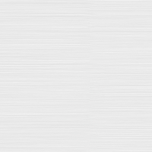

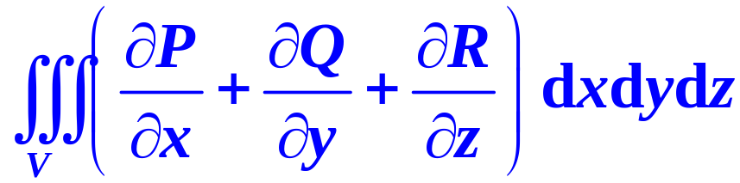
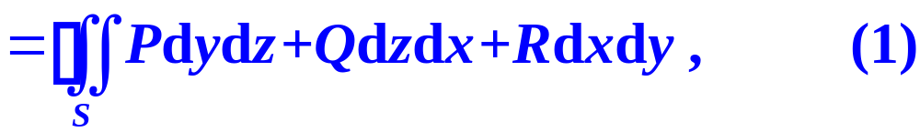
一、高斯公式
定理22.3 设空间区域
由分片光滑的双侧封闭曲
上连续, 且有一阶连
面 S 围成. 若函数 P, Q, R 在
续偏导数, 则
其中 S 取外侧.(1) 式称为高斯公式.

Slide 4
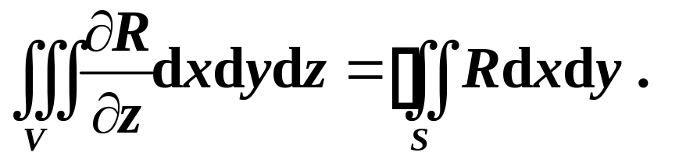
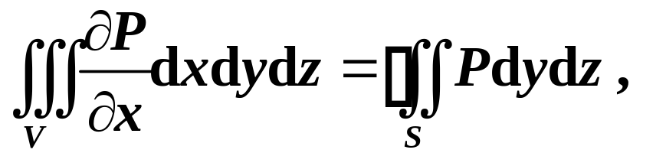
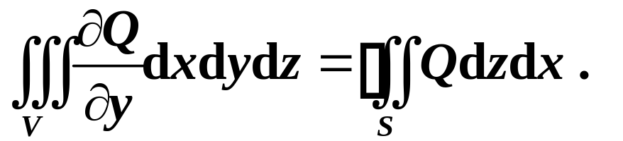
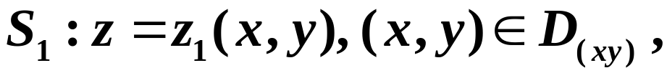
证 下面只证
大家可类似
证明其余两式:
这些结果相加便得到高斯公式 (1).
先设V是一个 xy 型区域,即其边界曲面 S 由曲面

Slide 5
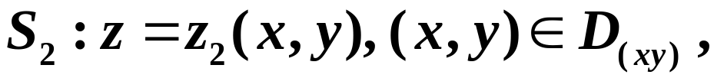


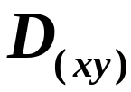










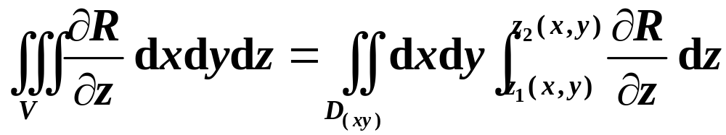
及垂直于
的柱面
组成(图22-7), 其中
于是按三重积分的计算方
法,有

Slide 6
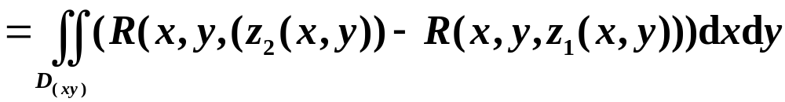
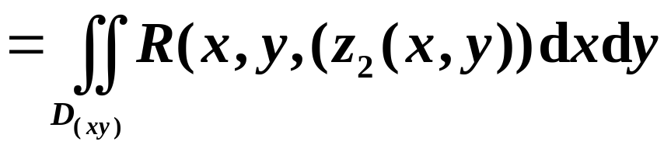
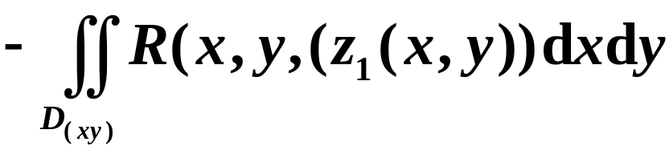
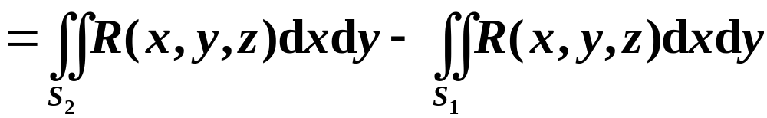
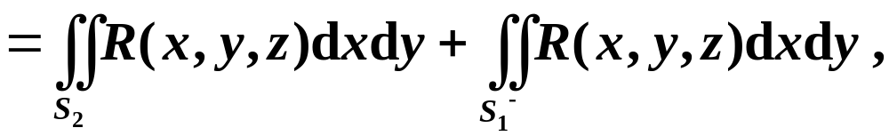

其中
都取上侧.

Slide 7

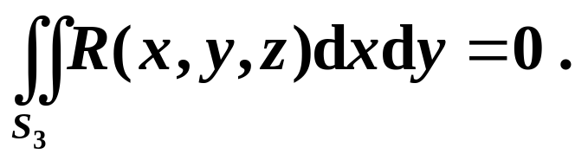
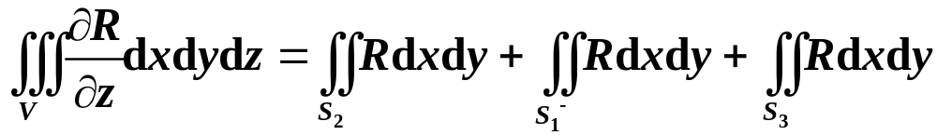
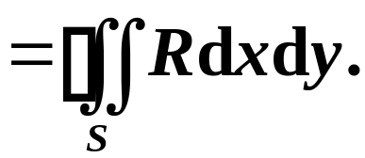
又由于
平面上投影面积为零,
所以
从而得到
对于不是 xy 型区域的情形, 一般可用有限个光滑
曲面将它分割成若干个 xy 型区域来讨论.

Slide 8
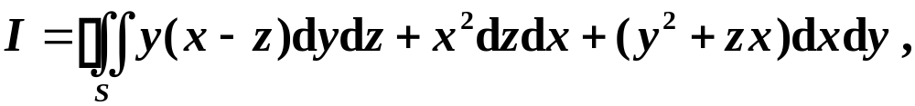
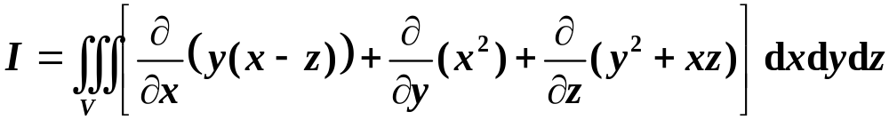
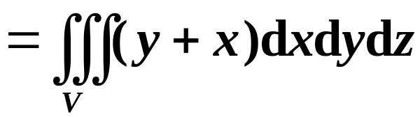
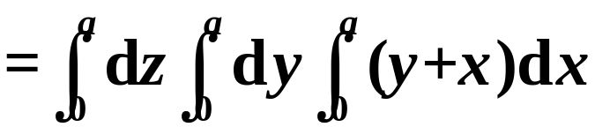
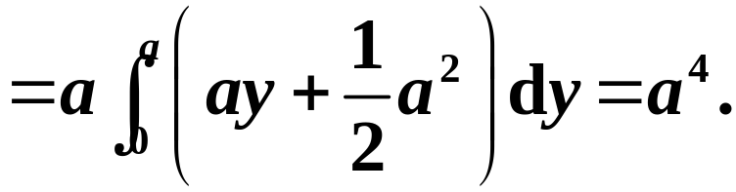
例1 计算
其中 S 是边长为 a 的正立方体表面并取外侧.
解 应用高斯公式,
简化第二类曲面积分的计算

Slide 9
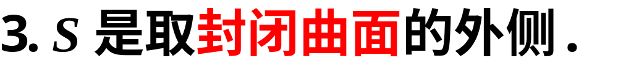

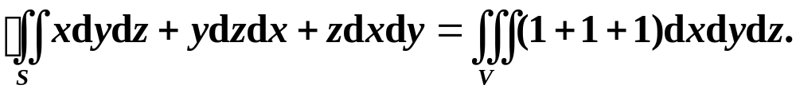
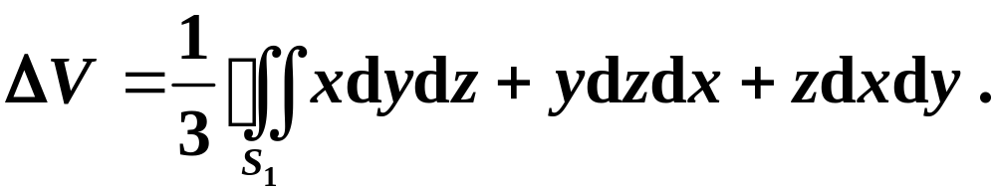
使用Guass公式时应注意:
注 若在高斯公式中
则有
于是得到应用第二型曲面积分计算空间区域 V 的体
积的公式:

Slide 10
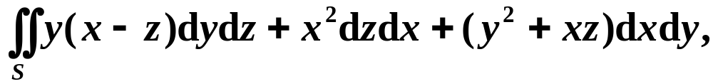



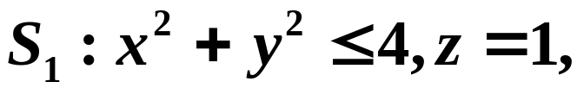

例2 计算
其中
为曲面
上
的部分, 并取
上侧.
解 由于曲面不是封闭的,不能直接应用高斯公式.
为了能使用高斯公式以方便计算,可补充一块平面
并取下侧, 则
构成一封
闭曲面.于是

Slide 11
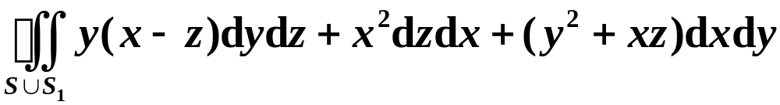
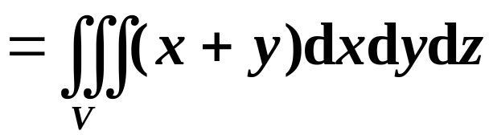
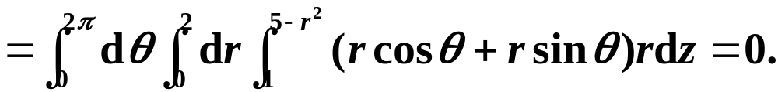
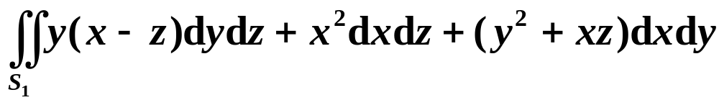
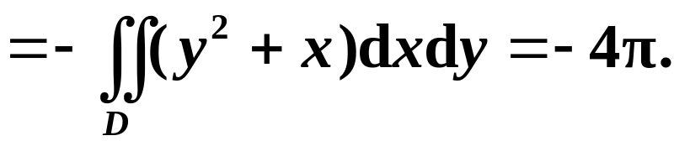
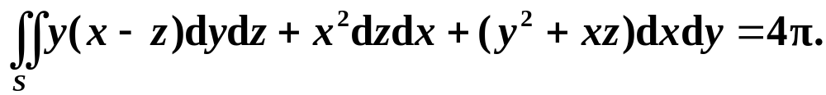
而
因此

Slide 12







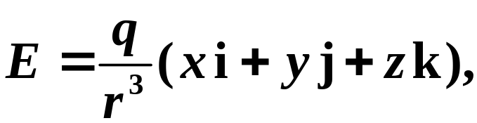
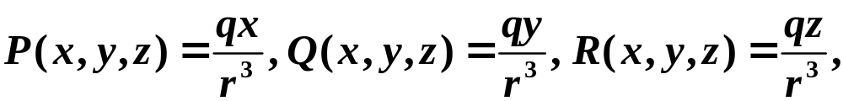
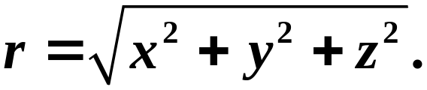
例3* 证明电学中的高斯定理: 在由点电荷
所产生的
静电场中, 电场强度
向外穿过任何包含
在其内
的电通量都等于
部的光滑封闭曲面
证 以
为球心作一半径充分小的球面
使
全部
落在
所包含的区域内部, 并将坐标原点取在
处.
由电学知识,在点
处的电场强度为
设
易验证(参见图22-8 )
其中

Slide 13
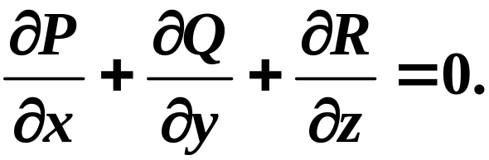



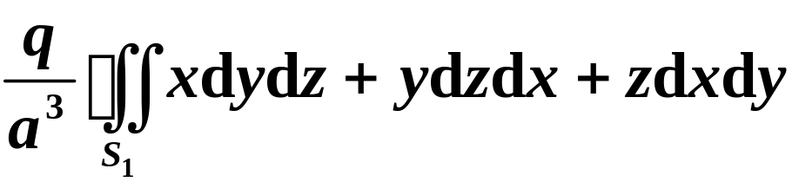



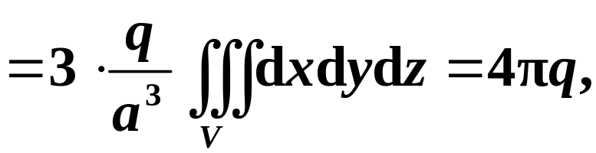




所以穿过
的电通量为
其中
取外侧,
是
包围的半径为
的球体.
在
与
所围的空间区域
上应用高斯公式, 其边
界的外测是
的外侧和
的内侧. 因为

Slide 14
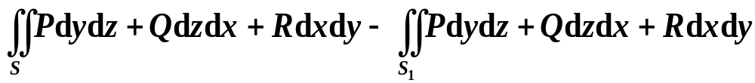
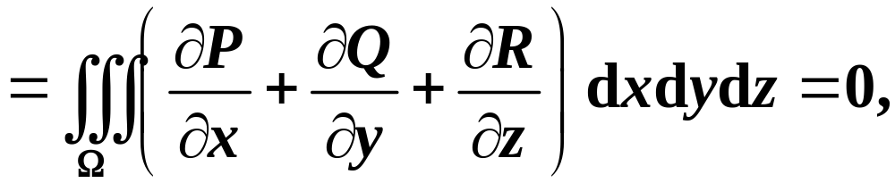
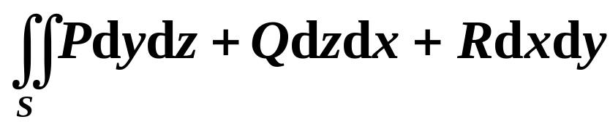
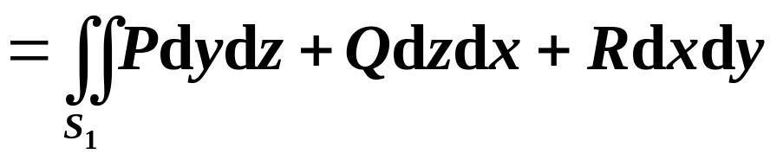

所以穿过
的电通量为

Slide 15
二、斯托克斯公式
先对双侧曲面 S 的侧与其边界曲线 L 的方向作如下
规定:设有人站在 S 上指定的一侧,若沿 L 行走,指
定的侧总在人的左方,则人前进的方向为边界线 L
的正向;若沿 L 行走,指定的侧总在人的右方,则人
前进的方向为边界线 L 的负向.这个规定也称为右
手法则,如图 22-9 所示.

Slide 16





定理22.4 设光滑曲面 S 的边界 L 是按段光滑的连
续曲线.若函数 P, Q, R 在 S ( 连同 L ) 上连续,且有
一阶连续偏导数,则有斯托克斯公式如下:

Slide 17
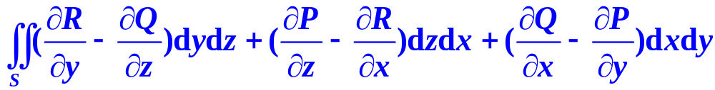
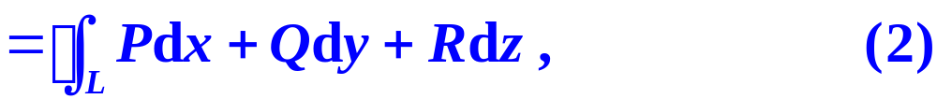
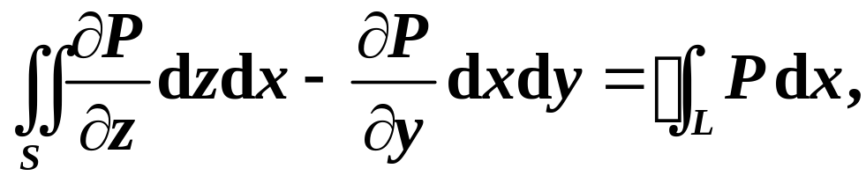

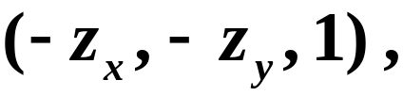

其中 S 的侧与 L 的方向按右手法则确定.
证 先证
(3)
其中曲面 S 由方程 确定,它的正侧法线方
向数为
方向余弦为

Slide 18
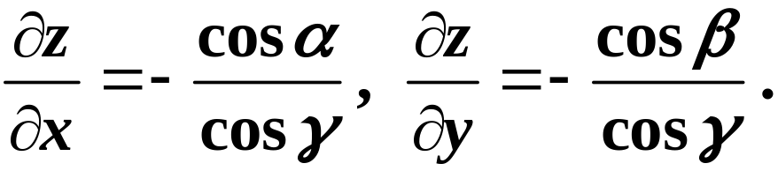
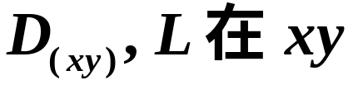



所以
若 S 在 xy 平面上的投影为区域
平面上
的投影为曲线
现由第二型曲线积分定义及格林
公式有

Slide 19




因为
所以
由于
从而

Slide 20




综合上述结果,便得到所要证明的(3)式.

Slide 21




时, 同样可证
当曲面 S 表示为
将 (3), (4), (5) 三式相加,即得公式 (2) .
如果 S 不能以
的形式给出, 则可用一些
光滑曲线把 S 分割为若干小块,使每一小块能用这
种形式来表示. 因而这时 (2) 式也能成立.

Slide 22



为了便于记忆,斯托克斯公式也常写成如下形式:
注意: 如果S 是 xOy 面上的一块平面区域,
则斯托克斯
公式就是格林公式,
故格林公式是斯托克斯公式的特例.

Slide 23















例4 计算
其中
与各坐标面的交线,取图 22-8
所示的方向.
解 应用斯托克斯公式推得:

Slide 24
区域 V 称为单连通的：如果 V 内任一封闭曲线皆可
不经过 V 以外的点而连续收缩于属于 V 的一点.
例如:两同心球面所界定的区域仍是单连通的;而形
如车胎状的环形区域则是非单连通的.
注 上述之单连通,又称为“按曲面单连通”.其意
义是: 对于 V 内任一封闭曲线 L, 均能以 L 为边界,
绷起一个位于 V 中的曲面.
与平面曲线积分相仿,空间曲线积分与路线的无关
性也有下面相应的定理.

Slide 25




定理22.5 设
为空间单连通区域. 若函数 P,
Q, R 在 上连续,且有一阶连续偏导数,则以下四
个条件是等价的:
(i) 对于 内任一按段光滑的封闭曲线 L 有
(ii) 对于 内任一按段光滑的封闭曲线 L,曲线积分
与路线无关;

Slide 26




(iii)
内某一函数 u 的全微分,
即
在 内处处成立.
这个定理的证明与定理 21.12 相仿,这里不重复了.
例5 验证曲线积分
与路线无关, 并求被积表达式的原函数

Slide 27



解 对于
显然有
所以曲线积分与路线无关.现在求原函数:
取
如图 22-11, 从
沿平行于 x 轴的直线到

Slide 28









再沿平行于
y 轴的直线到
最后沿平行于 z 轴的直线
到
于是

Slide 29



其中
是一个常数. 若取
为原点,则得 若取 为任意点,则 为一任
意常数.

Slide 30
积分小结
各种积分之间的联系
定积分
计算
曲线积分
Green公式
Stokes公式
计算
计算
曲面积分
重积分
Gauss公式

Slide 31



1、积分概念的联系
定积分
二重积分

Slide 32




曲线积分
三重积分
曲线积分
曲面积分

Slide 33


2、计算上的联系

Slide 34






其中

Slide 35


3、理论上的联系
（1）定积分与不定积分的联系
牛顿--莱布尼茨公式
（2）二重积分与曲线积分的联系
格林公式

Slide 36


（3）三重积分与曲面积分的联系
高斯公式
（4）曲面积分与曲线积分的联系
斯托克斯公式

Slide 37










4、Green公式,Gauss公式,Stokes公式之间的关系
或
推广
推广

